Slide 1
평화로운 공동체를 만드는 4대 규칙

Slide 2
규칙4
만약
누군가 괴롭힘을 당하는 것을 알게 되면,
우리는
학교나 집의 어른들에게
이야기할 것이다.

Slide 3
그런데 이거….
고자질 아닌가요?
어른들에게 말했을 때 ‘고자질 하지마’라는 말을 들은 적이 있는 사람?

Slide 4
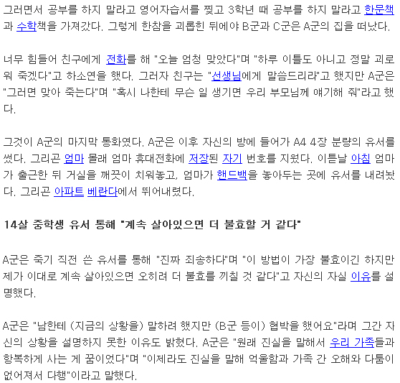
만약 말하지 않는다면?

Slide 5
괴롭힘을 끝내기 위해
주변의 어른들에게 이야기하는 것이
아주 중요합니다.
괴롭힘을 당한 사람뿐 아니라
그 사실을 아는 다른 친구들도 꼭 알려야
합니다.
고자질 도움을 요청

Slide 6
누구에게 알릴 수 있을까?
담임선생님
부모님
교장선생님
배움터 지킴이 선생님
학교폭력 담당 선생님
보건 선생님, 상담 선생님
그 밖에 학교에 있는 모든 어른들
117에 신고
(담임선생님께 이야기해도 안 되었을 때!)

Slide 7
우리 반의 규칙4
만약
누군가 괴롭힘을 당하는 것을 알게 되면,
우리는
학교나 집의 어른들에게
이야기할 것이다.

Slide 8
선생님의 약속4
선생님은 앞으로
괴롭힘 문제를
학생들이 알려오면
반드시 돕겠습니다.

